Slide 1
Выставка - конкурс «Как у наших мамочек Золотые ручки!» - 2022
Notes:
Оригинальные шаблоны для презентаций: https://presentation-creation.ru/powerpoint-templates.html
Бесплатно и без регистрации.

Slide 2
Наши победители

Slide 3
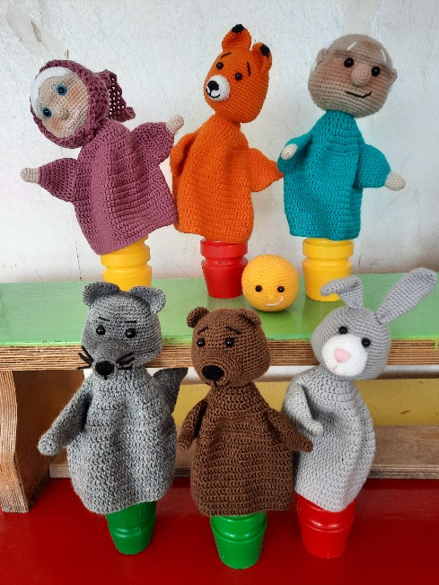
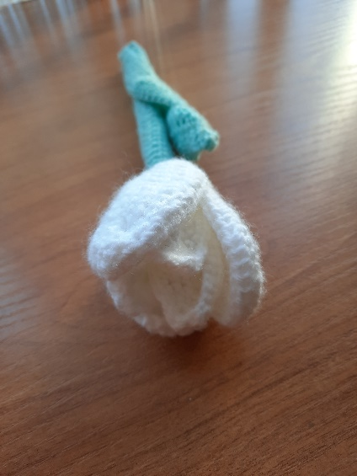
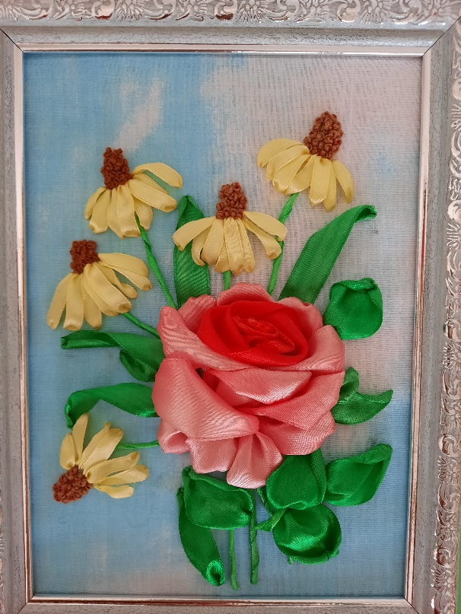
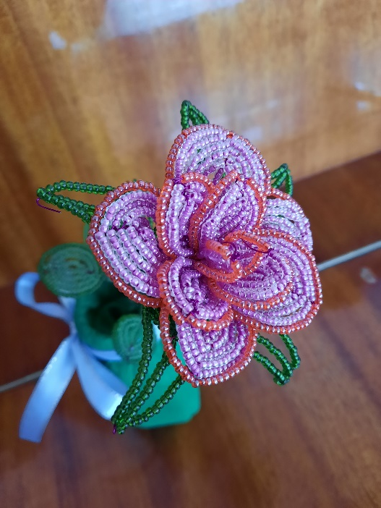
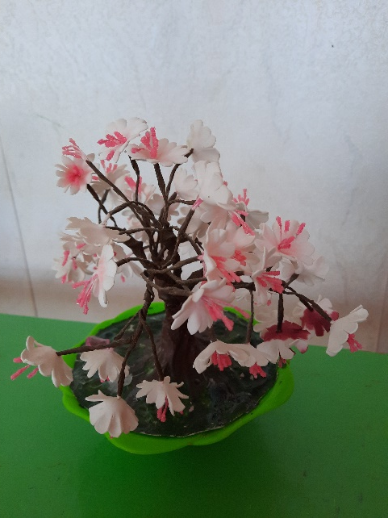

Slide 4
Номинация «Вдохновение весны»
«Сакура» – Шумина Наталья Сергеевна Средняя группа 1 корпус
Номинация «Бисер»
«Розы на 8 марта» - Данилина Татьяна Петровна Подготовительная группа Б 1 корпус
Номинация «Волшебный клубочек»
«Цветочек для мамы» - Икромова Фаранхназ 1 младшая группа 1 корпус
Номинация «Золотая иголочка»
«Букет из ленточек» – Кудряшова Ирина Сергеевна
Номинация «Авторская кукла»
«Колобок» – Лукина Елена Борисовна

Slide 5
СПАСИБО!!!!!!

